Slide 1


[智能运维] AI技术大赛汇报演示
队伍名称：日志猎人 汇报人：第别 日期：2026年3月
Notes:
大家好，我是姚云，来自日志猎人团队。今天由我来汇报我们的项目《日志猎人》。 这次汇报我会围绕四个部分展开：第一，项目为什么做；第二，这套能力是怎么实现的；第三，我们已经做成了什么、能带来什么价值；第四，后续如何进一步走向治理闭环。 我们这次项目的核心，不是做一个单纯的查日志工具，而是希望把日志从事后排障材料，变成主动发现问题、支撑系统治理的抓手。

Slide 2


团队介绍
核心成员 姚云（队长）：负责项目统筹、方向把控、核心方案设计、能力实现、联调验证与答辩材料整理 徐晓飞：负责业务指导、方案评审与关键路径支持 李荣军：负责业务把关、场景梳理与推进支持 郭兴尚：负责业务协同、落地建议与推进支持 黄钢：负责业务协同、应用优化与推进支持 协同支持 运维部：提供连接能力，以及日志文件下载能力支持
Notes:
先介绍一下团队情况。 我本人，也就是姚云，主要负责整个项目的统筹、方案设计、能力实现、联调验证以及本次答辩材料整理。 徐晓飞、李荣军、郭兴尚、黄钢几位老师，更多从业务指导、方案评审、场景梳理、落地推进和应用优化等方面给了持续支持。 另外，运维部也提供了关键协同支持，主要包括连接能力和日志文件下载能力，这为项目联调和落地验证提供了必要条件。

Slide 3
汇报议程
汇报议程 / AGENDA
项目背景与目标 为什么要做“日志猎人”，它要解决的核心问题是什么
技术方案与实现 这套日志巡检与分析能力是怎么搭起来的
成果展示与应用价值 现在已经做成了什么，能为实际工作带来什么价值
总结与展望 这一阶段的收获是什么，后续如何走向治理闭环
01
02
03
04
Notes:
接下来进入汇报议程。 第一部分，我会先讲我们为什么做日志猎人，它真正想解决的核心问题是什么。 第二部分，我会讲这套日志巡检和分析能力是怎么搭起来的。 第三部分，我会展示目前已经形成的成果，以及它在实际工作中的价值。 最后，我会对这一阶段做一个总结，并说明后续如何继续走向治理闭环。

Slide 4
01 项目背景与目标
从事后响应，走向更主动的日志巡检
这个项目关注的不是单次排查效率，而是把日志从被动排查材料，逐步变成支撑持续优化和验证闭环的工程能力。
痛点背景
项目判断
系统运行中的很多问题发现仍偏事后响应，往往要到用户反馈、接口报错或现场排查时才被动介入。
日志虽然很多，但多数时候还停留在“可查看”层面，没有稳定转化为异常定位、性能优化和系统改进的抓手。
项目目标
价值导向
建立一套可复用的日志巡检能力，把问题发现、问题分析、优化建议和后续验证串成闭环。
既支撑当前排障，也服务后续健壮性提升、性能优化、日志质量改进和经验沉淀。
Notes:
这一页先把项目背景和目标讲稳。
核心判断有两个：第一，系统运行中的很多问题发现仍偏事后响应，常常是用户反馈、接口报错或者现场排查时才介入；第二，日志虽然很多，但多数时候还停留在可查看层面，没有稳定转化为能持续使用的改进抓手。
所以我们做这个项目，不只是为了把日志拉出来看，而是希望建立一套可复用的巡检能力，把问题发现、问题分析、优化建议和后续验证串起来，服务后续的健壮性提升、性能优化和日志质量改进。

Slide 5




02 技术思路与实现
先把日志用起来，再把日志用得更好
稳定获取
结构化分析
兼容 K8s 和传统服务器两类环境，先保证不同现场都能稳定拿到可分析的日志。
围绕异常、慢接口、代表 trace 和日志质量问题做分析，让日志从“原始文本”变成“问题画像”。
结果输出
持续优化
将分析结果沉淀为 HTML 报告，让问题分布、定位线索和反哺建议更便于查看、复盘和沟通。
项目的重点不只是展示一条技术路径，而是把巡检结果反向用于健壮性、性能和日志规范的持续改进。
Notes:
这一页不强调炫技，强调思路。
我们把事情拆成四块：先稳定获取日志，再做结构化分析，再输出可复盘的结果，最后把结果继续反哺回系统优化。
这里想表达的是，技术路径本身不是重点，重点是让日志真正被用起来，并且能持续产生改进价值。无论是 K8s 还是传统服务器，最终都要落到同一个目标：让日志不只用于看问题，还用于推动问题改进。

Slide 6
02 技术思路与实现 - 持续优化方向
巡检的价值，不止于定位问题，更在于持续优化
健壮性提升
性能提升
质量增强
通过异常归类、调用方识别和代表案例沉淀，更早暴露高频故障点与薄弱链路。
通过慢接口分析、时间间隔观察和完整链路回看，为性能瓶颈定位和优化提供依据。
通过日志质量分析和反哺建议，持续发现缺少入口、异常不清晰、分类不明确等日志设计问题。
Notes:
这一页重点讲后续价值，而不是讲技术细节。
项目做出来以后，最直接的作用当然是帮助定位问题，但更长期的价值在于持续优化。
第一是健壮性提升，通过异常归类和高频问题沉淀，可以更早暴露薄弱链路；第二是性能提升，通过慢接口和完整链路分析，能为性能瓶颈定位提供依据；第三是日志质量增强，通过日志质量分析和反哺建议，推动日志本身写得更清楚、更可用。
这页要让人感觉：我们做的不是一次性的排查工具，而是一套会持续带来改进收益的能力。

Slide 7




03 验证闭环与应用价值
从发现问题到验证改进，逐步形成闭环。
阶段成果
验证闭环
已形成日志获取、结构化分析、HTML 报告和典型案例沉淀等阶段能力，具备真实场景使用基础。
围绕“发现问题 -> 提出建议 -> 推动改进 -> 再次验证”逐步建立闭环，让巡检结果能够回到系统本身。
应用价值
发展前景
既能服务日常巡检、异常复盘和性能排查，也能支撑汇报展示、经验沉淀和后续推广复用。
后续可继续推广到更多服务、更多医院环境和更多治理场景，逐步形成统一的日志巡检与治理能力底座。
Notes:
这一页要把闭环讲出来。
现在项目已经具备阶段成果，包括日志获取、结构化分析、报告输出和案例沉淀。但我们更看重的是，后续能不能把巡检结果重新带回系统里，形成发现问题、提出建议、推动改进、再次验证的闭环。
如果这个闭环建立起来，日志巡检的意义就不只是做报告，而是会逐渐沉淀成一种稳定的工作方式：能复盘、能验证、能持续优化。

Slide 8
总结展望
04 总结与展望
围绕阶段成果、持续优化价值和后续验证闭环做总结
阶段总结
--
从被动排查走向更主动的巡检思路
从单次处理走向持续优化意识
成果收获
--
形成可落地的日志巡检能力
沉淀了问题分析与报告表达方法
未来规划
--
增强健壮性、性能和日志质量分析能力
继续补齐建议落地后的验证闭环
01
02
03
Notes:
总结页主要收三点：第一，已经形成了一套可落地的日志巡检能力；第二，项目的价值不只在于当前排障，而在于把工作方式从被动排查推向持续优化；第三，后续会继续补齐建议落地后的验证闭环，让项目更完整。

Slide 9
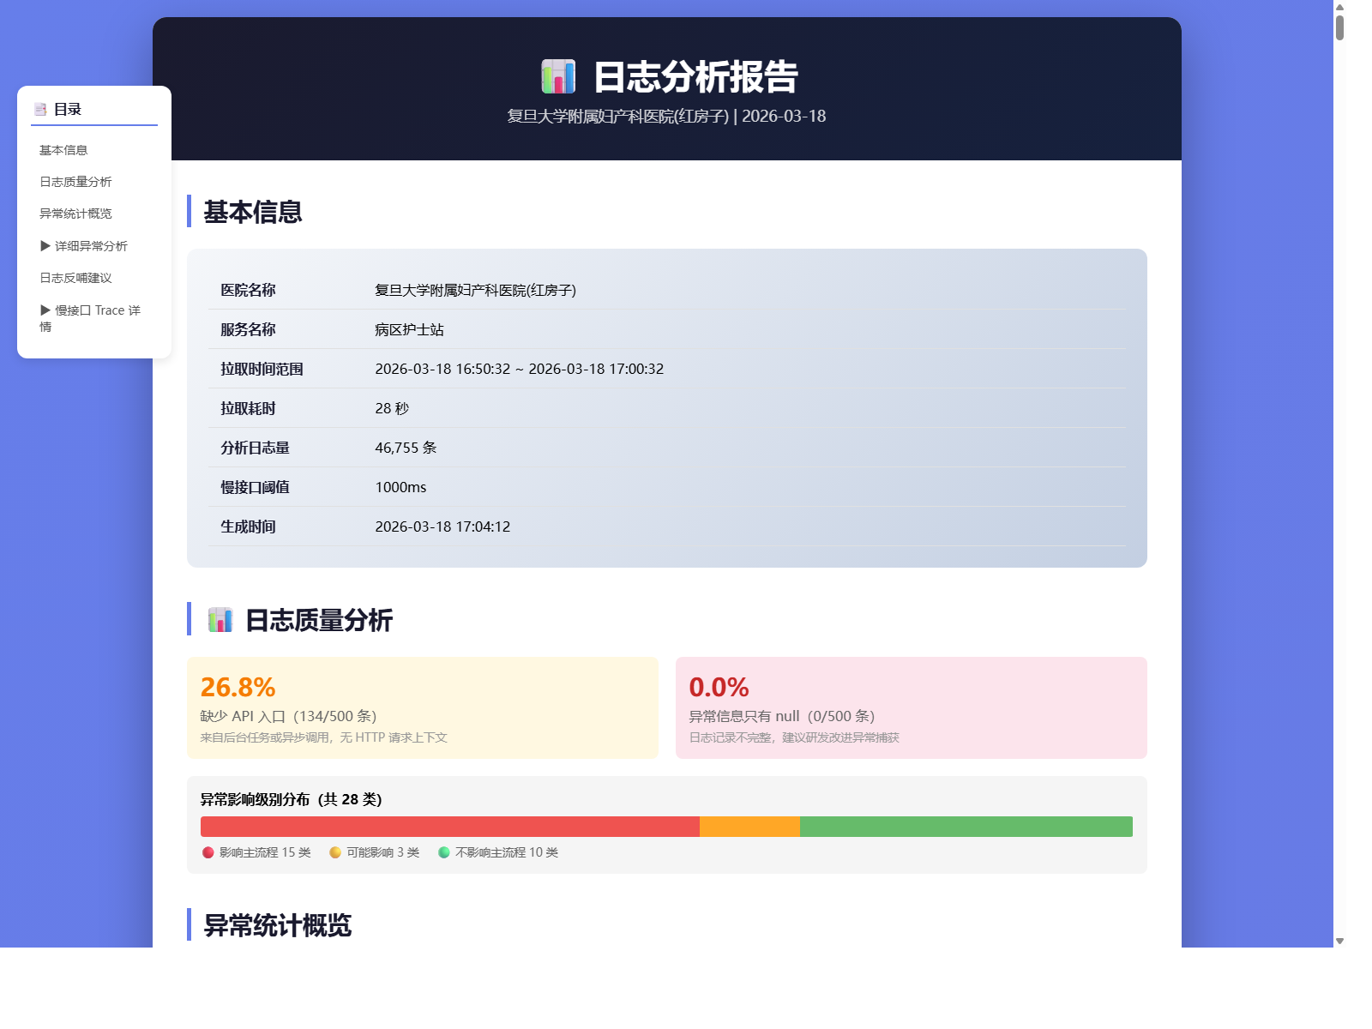
成果展示 01
报告首页先建立整体问题画像，通过时间范围、日志质量和影响级别分布，让使用者快速判断问题规模、数据质量和处理优先级。
Notes:
这一页展示的是报告首页。重点不是界面，而是它能让使用者快速建立对本次巡检结果的整体判断：时间范围是什么、日志量大概多少、数据质量怎么样、哪些问题优先级更高。
这也是后续做异常分析和优化判断的入口。

Slide 10

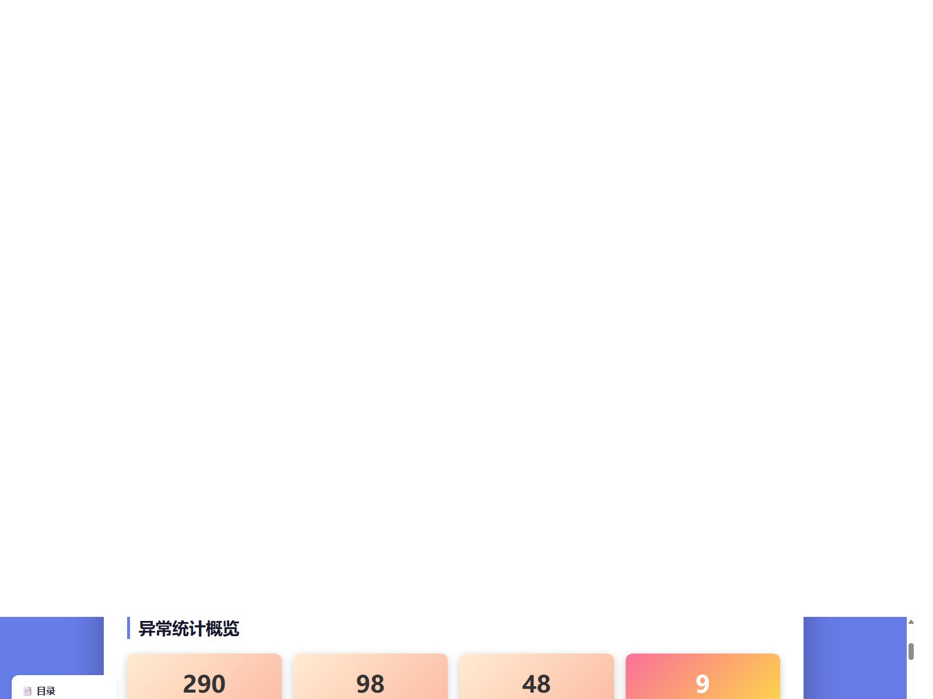
成果展示 02
报告不只停留在统计层面，还进一步给出异常明细、代表 trace 和完整链路线索，帮助定位问题并形成后续优化抓手。
Notes:
这一页想说明，报告不是停留在统计层面。
除了告诉我们有哪些问题，它还进一步把异常明细、代表 trace 和完整链路线索展示出来，帮助开发和运维继续往下定位。同时，日志反哺建议和慢接口分析，也能为后续优化提供明确抓手。

Slide 11
未来规划
1. 围绕健壮性、性能提升和日志质量分析增强继续深化能力。
2. 将日志反哺建议与问题整改结合起来，逐步建立更清晰的验证闭环。
3. 在更多医院、更多环境和更多日志类型中复制落地，并继续拓展 GC 日志等场景。
Notes:
未来规划重点有三块：一是继续增强健壮性、性能和日志质量分析能力；二是把日志反哺建议真正和整改动作连起来，建立验证闭环；三是在更多环境里复制落地，并拓展包括 GC 日志在内的更多分析场景。

Slide 12

Q&A / 感谢聆听
Notes:
我的汇报就到这里。 感谢各位老师的聆听，下面进入提问环节。大家如果对项目背景、技术方案、落地方式，或者后续规划有兴趣，我都可以继续展开。

